Slide 1

Application de calcul de lignes de niveaux sur un MNT
Alexis C & Paul M & Louis G

Slide 2
Sommaire
Présentation du sujet
Données de départ
Hypothèse de départ
Aspects techniques
Présentation des résultats
Démonstration
Bilan
Améliorations

Slide 3
Présentation du sujet
Sujet 3 : Réalisation d’un modèle de MNT
2D ou 3D
Création de courbe de niveau sur ce MNT

Slide 4
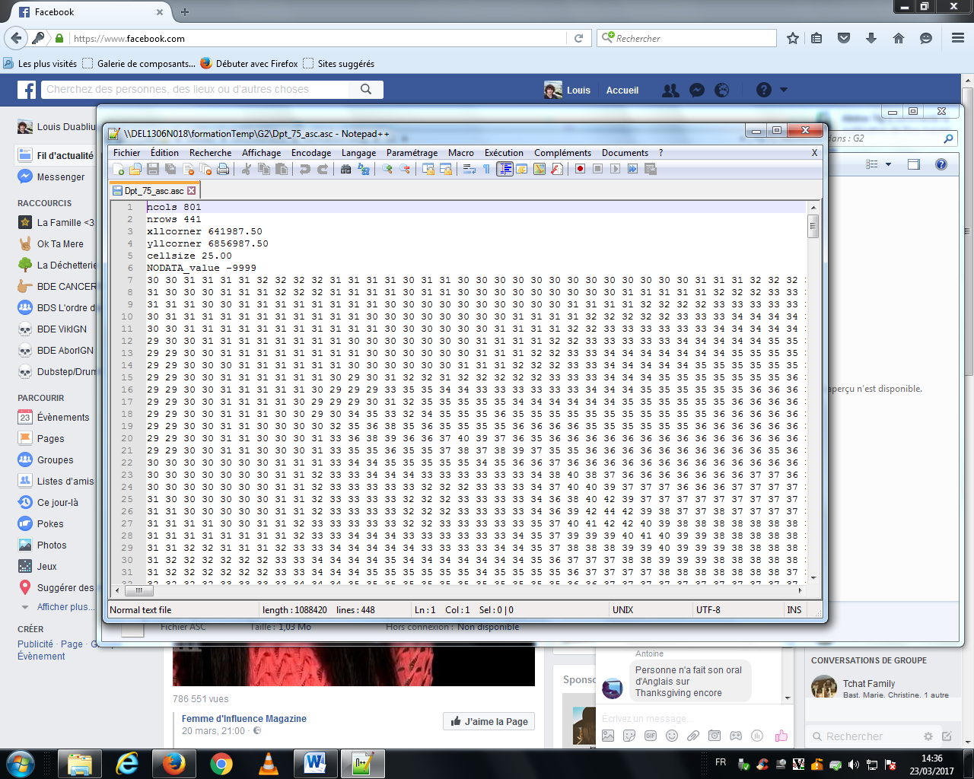
Données de départ
Un fichier texte

Slide 5
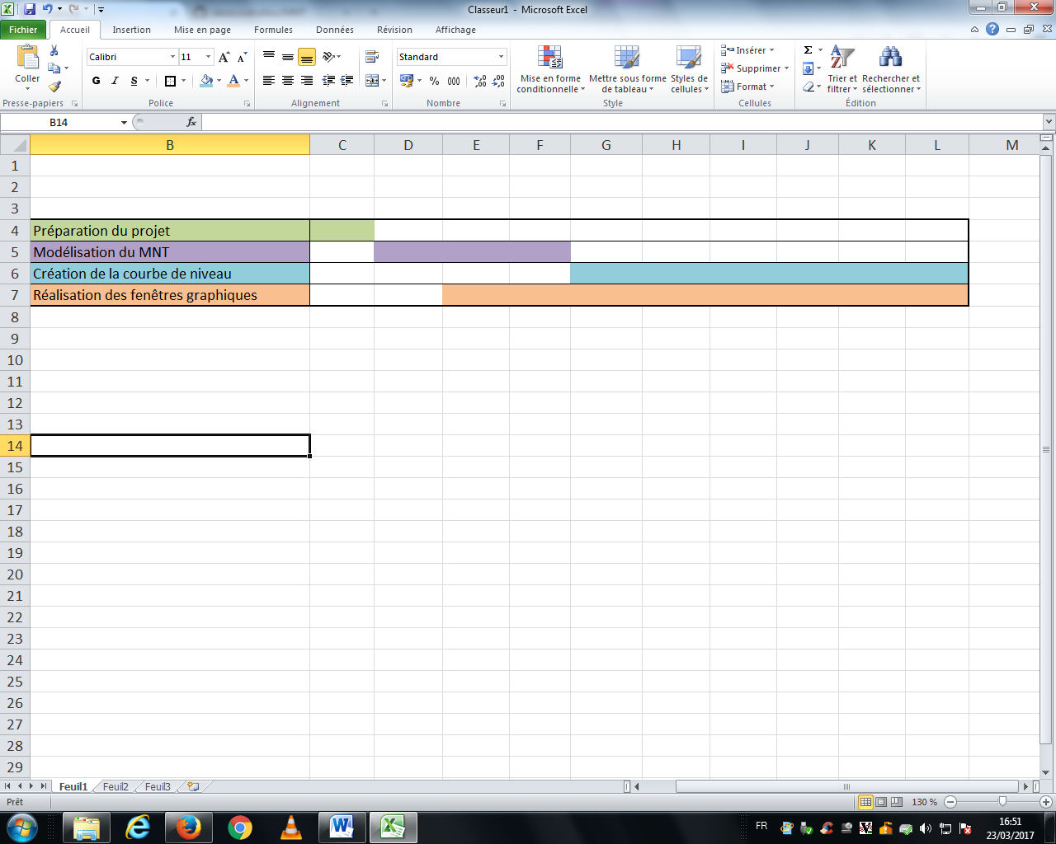
Hypothèses de travail
6h
12h
24h
60h
Fonctionnalité principale
Modélisation du MNT
Génération d’une courbe de niveau
Fonctionnalité secondaire
Parcourir le MNT
Possibilité d’enregistrer le MNT

Slide 6
Aspects techniques
Parcours du fichier texte dans le programme :
Courbe2
MNT :
ChargerMNT
Calcule le tracé de la courbe de niveau en fonction des points alentours.
Scannes le fichier texte.
Crée un tableau
Récupère le chemin du fichier sélectionné et lance le traitement de la classe MNT.
PlacerPoints
Recuperateur
Trace le MNT :
Définis le nombre de couleurs à utiliser en fonction de la différence d’altitude entre le point le plus haut et le point le plus bas.
Défini la couleur utilisée en fonction de l’altitude.
Dessine le MNT
Trace la courbe
Récupères l’altitude de la courbe de niveau et l’échelle rentrée par l’utilisateur.
Permet d’afficher le MNT.

Slide 7
Aspects techniques
Utilisation d’une lib : JAMA

Slide 8
Aspects techniques
Si YA < Ypt3 ou YA > Ypt1
z1 = ax1 + by1 + c
z3 = ax3 + bx3 + c
z4 = ax4 + by4 + c
Si Ypt3 <= YA <= Ypt1
Si Xpt3 <= YB <= Ypt4
Pt 1
Pt 2
C
XC = (H0 – b(Xpt3 + Ypt3) – c) / (a-b)
YC = Xpt3 + Ypt3 – XC
YB = Ypt3
XB = (H0 – bYpt3 – c)/a
A
YB = Ypt3
XB = (H0 – bYpt3 – c)/a
XC = (H0 – b(Xpt3 + Ypt3) – c) / (a-b)
YC = Xpt3 + Ypt3 – XC
XA = Xpt3
YA = (H0 – aXpt3 – c)/b
Pt 3
Pt 4
B

Slide 9
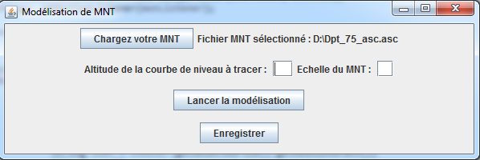
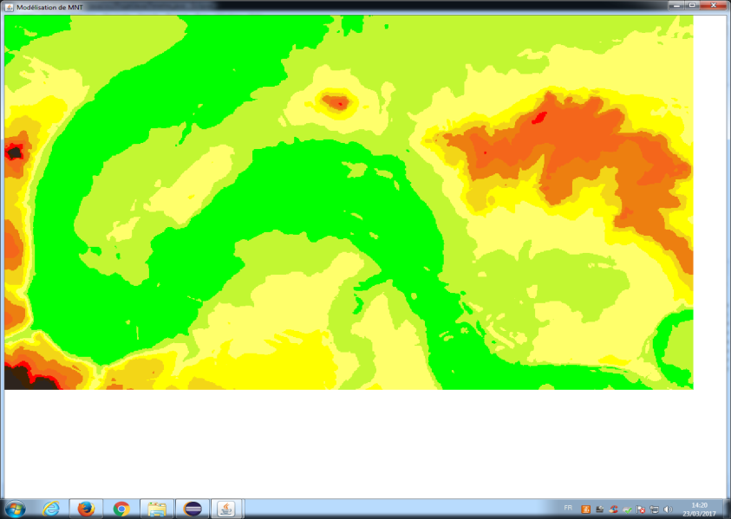
Présentation des résultats
Interface utilisateur
Modélisation du MNT

Slide 10
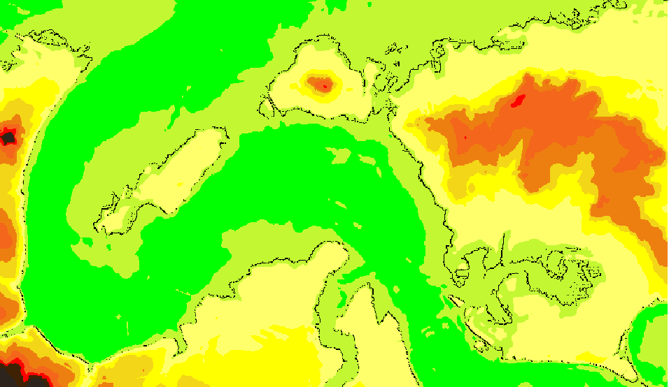
Présentation des résultats
Création de la courbe de niveau
Exemple à l’altitude 50

Slide 11
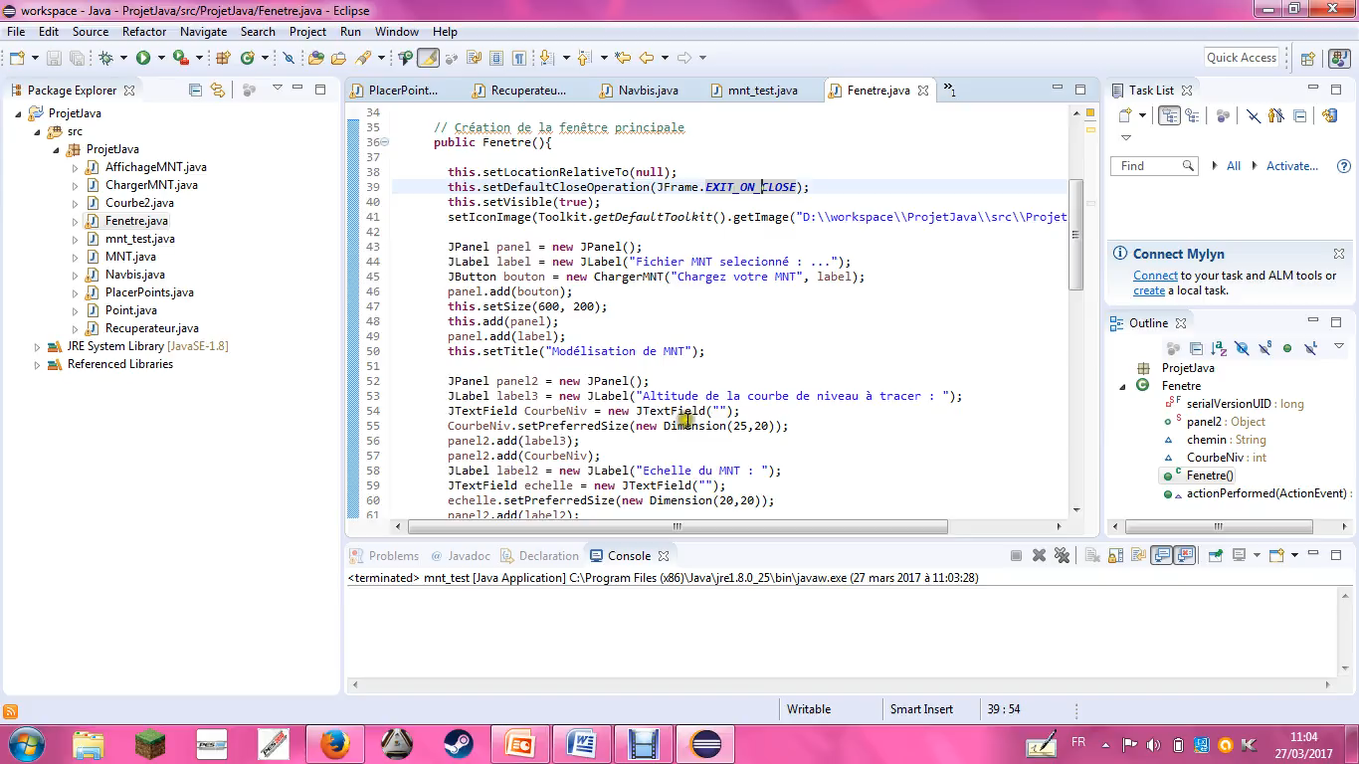
Démonstration

Slide 12
Bilan
Ce qui a marché
Modélisation du MNT
Courbe de niveau (moyennement)
Ce qui n’a pas marché
Format de l’image sauvegardé
Projet en général

Slide 13
Améliorations
Débugger les résolutions de triangle
Réorganiser nos classes
Plusieurs courbe de niveau
Changement de courbe de niveau sur le MNT

Slide 14
Remerciement
Clément Delgrange
Benoit Costes

